Slide 1



Slide 2
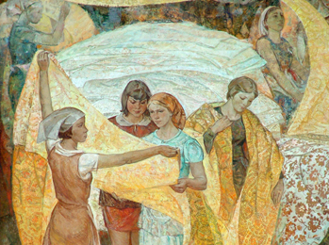
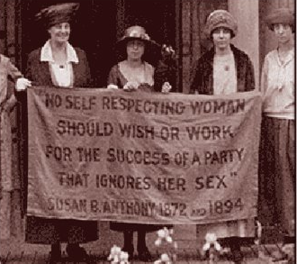
История возникновения.
Забастовка.
Традиция отмечать Международный женский день 8 марта была положена демонстрацией, которую провели в этот день 1857 года работницы текстильной промышленности и фабрик по пошиву одежды в Нью-Йорке в знак протеста против ужасных условий труда и низкой заработной платы.
Они требовали сокращения рабочего дня, улучшения условий работы, равную с мужчинами заработную плату.
Работали в то время женщины до 16 часов в сутки, получая за свой труд гроши.

Slide 3


История возникновения
праздника в России.
Впервые «день 8 марта» в России праздновался в 1913 году в Санкт-Петербурге, как популярное мероприятие западного общества.
В 1921 году по решению 2-й Коммунистической женской конференции было решено праздновать Международный женский день 8 марта в память об участии женщин в демонстрации в Петербурге 8 марта (23 февраля по старому стилю) 1917 года, как одному из событий, предшествовавших Февральской революции.
С 1966 года, в соответствии с Указом Президиума Верховного Совета СССР от 8 мая 1965 года, Международный женский день стал праздником и нерабочим днем. Постепенно в СССР праздник полностью потерял политическую окраску и привязку к борьбе женщин против дискриминации, став «днём всех женщин».

Slide 4


Символом 8 марта в России стали цветы
мимоза
тюльпаны

Slide 5
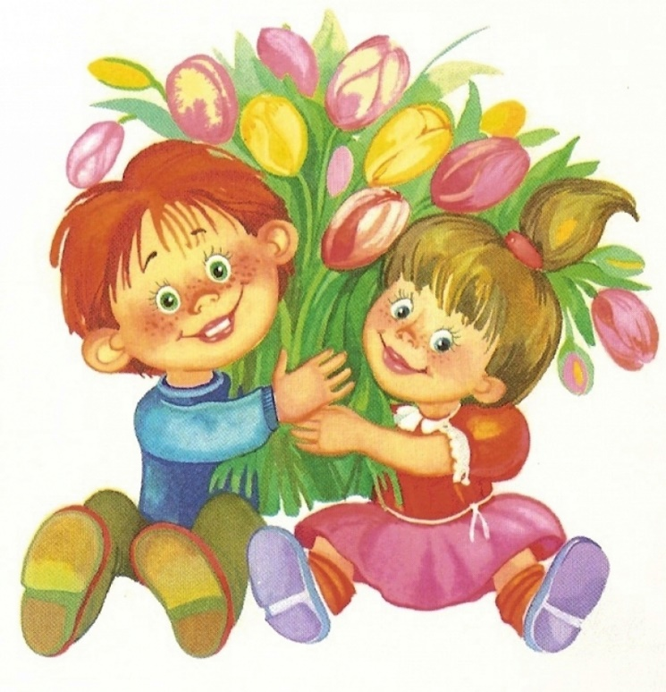
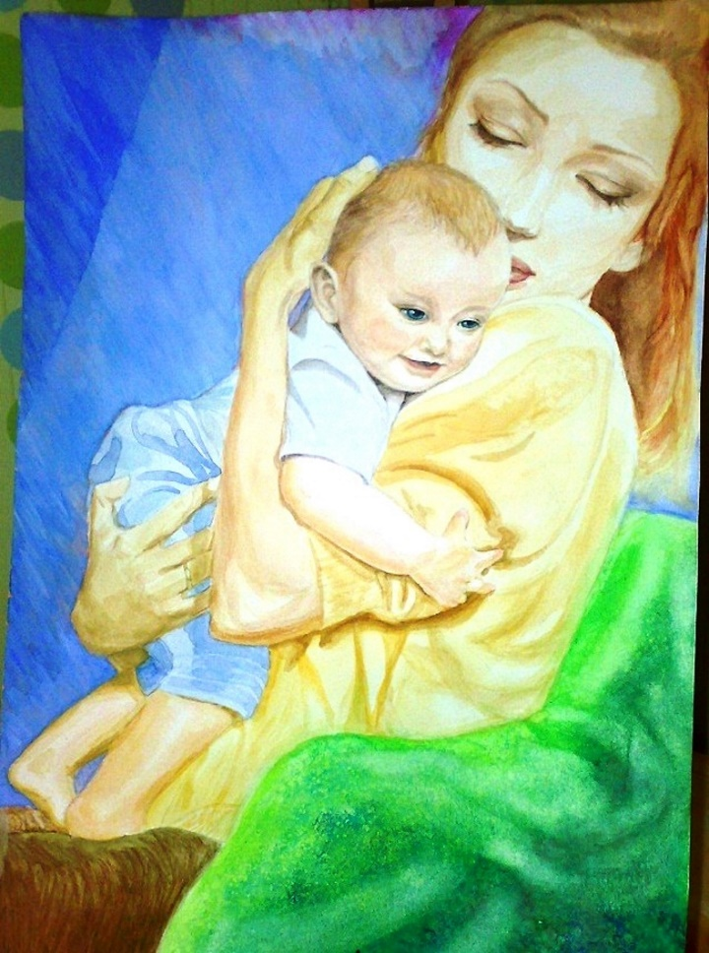

В скором времени, состоится замечательный праздник – Международный Женский день.
Давайте попробуем рассказать о своих мамах.
(детки по порядку рассказывают о своих мамах )

Slide 6

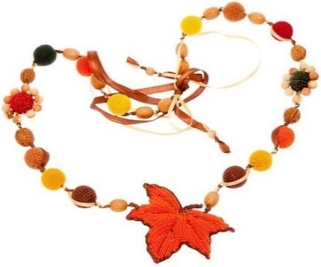
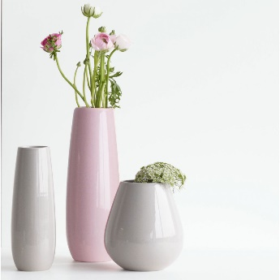
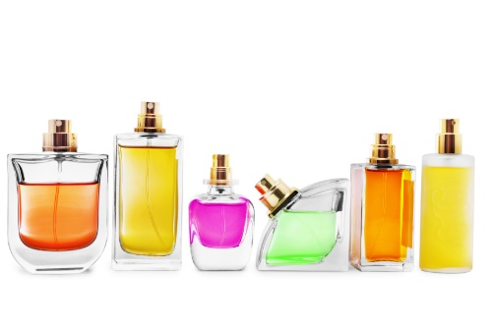
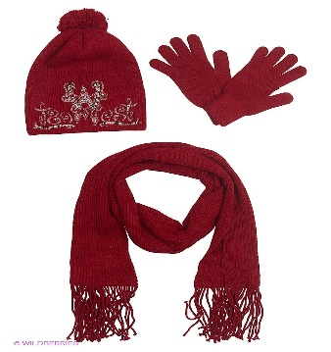


Что можно подарить?
Букет цветов - это первый по популярности и очень желанный подарок на 8 Марта.
Украшения - это второй по популярности и очень желанный подарок на 8 Марта
Украшения для дома. Женщины любят украшать не только себя, но и свой дом. Поэтому очень кстати подарить на 8 Марта: мягкую игрушку, напольную или настольную вазу с цветами, маленькие фигурки-статуэтки, настенные часы, сувенир и т.д.
Духи - это третий по популярности подарок на 8 Марта.
Аксессуары: перчатки, шарфик, сумочку итд

Slide 7


